Slide 1




第四章 随机变量的数字特征
特点：
分布函数
全面、详细、完整
随机变量的概率特性
密度函数
不足：
分 布 律
复杂、重点不突出
问题
怎样粗线条地描述r.v 的特性
？
简单明了、特征鲜明、直观实用
要求
随机变量的数字特征

Slide 2
§4.1 随机变量的数学期望
一、数学期望的概念
二、几种重要分布的数学期望
三、随机变量函数的数学期望
四、数学期望的性质

Slide 3
一、数学期望的概念
引例 分赌本问题(17世纪)
甲乙两赌徒赌技相同，各出赌注50元.无平局，谁先赢3局，则获全部赌注.当甲嬴2局、乙羸1局时，中止了赌博.问如何分赌本?
1. 按已赌局数分：
则甲分总赌本的2/3、乙分总赌本的1/3
2. 按已赌局数和再赌下去的“期望” 分：
因为再赌二局必分胜负，共四种情况：
甲甲、甲乙、乙甲、乙乙
所以甲分总赌本的3/4、乙分总赌本的1/4

Slide 4
一、数学期望的概念
若按已赌局数和再赌下去的“期望” 分，
则甲的所得 X 是一个可能取值为0 或100的随机变量，
其分布列为：
X 0 100
P 1/4 3/4
甲的“期望” 所得是：0×1/4 +100 × 3/4 = 75.

Slide 5
一、数学期望的概念
定义1 设离散随机变量X的分布列为
P{X=x_{i}} = p_{i}, i = 1, 2, ...
若级数
绝对收敛，则称该级数为X 的
数学期望 (Expected value)，记为
定义2 设连续随机变量X的密度函数为f(x),
若积分
绝对收敛，则称该积分为X 的
数学期望，记为

Slide 6
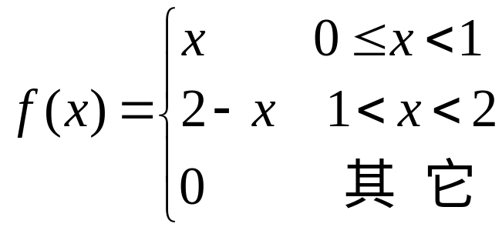
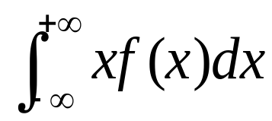
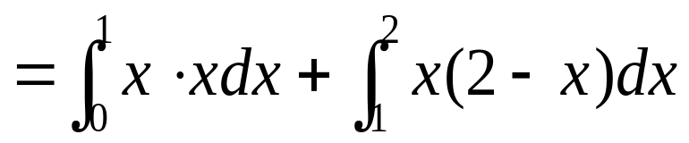
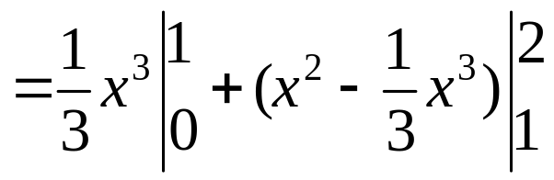
例1. 设随机变量 X 的概率密度为
求 E(X).
解: E(X)=
= 1.

Slide 7







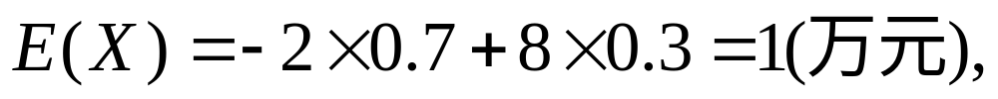

例2. 如何确定投资决策方向?
某人有10万元现金，想投资于某项目，预估成功的机会为 30%，可得收益8万元 ， 失败的机会为70%，将损失 2 万元．若存入银行，同期间的利率为5% ，问是否作此项投资?
解:
设 X 为投资收益，则
存入银行的利息为,
故应选择投资。

Slide 8
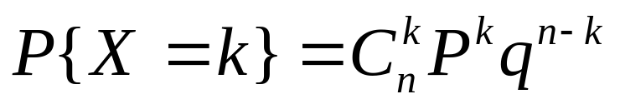
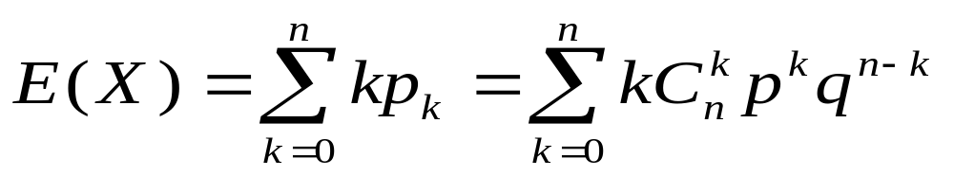
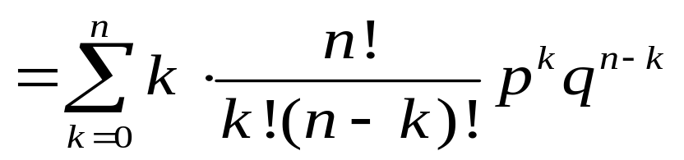
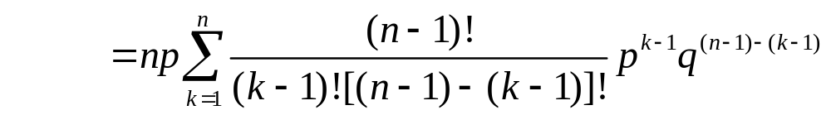
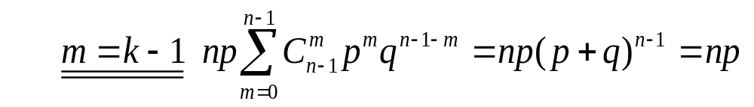
二、几种重要分布的数学期望
例3 设随机变量X的概率分布为（二项分布），
（k = 0，1，2，…，n）
（0<p<1, q=1-p )
求E(X).
解

Slide 9
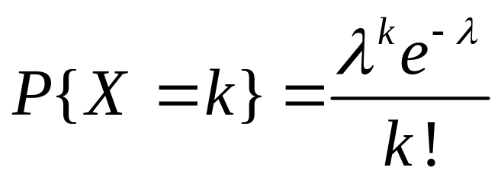
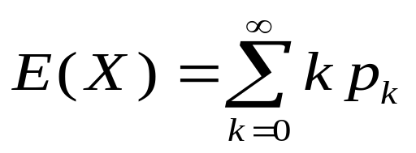
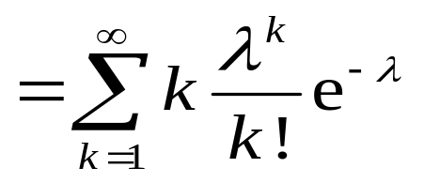
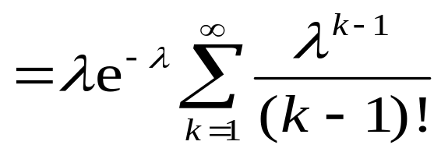
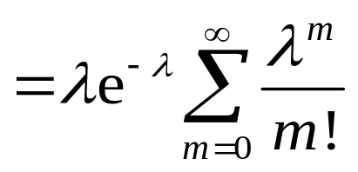

例4 设随机变量X的概率分布为
（k =0，1，2，…）
（泊松分布）
求 E(X).

Slide 10
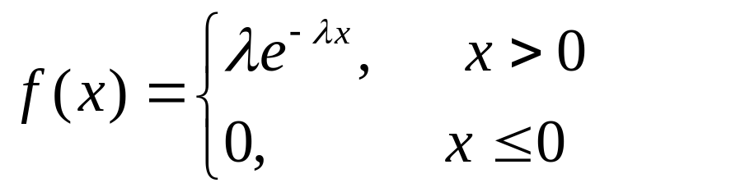
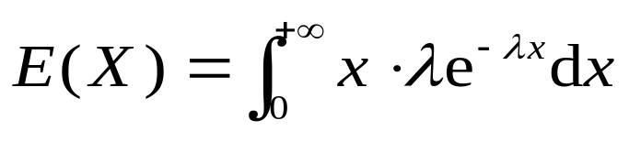
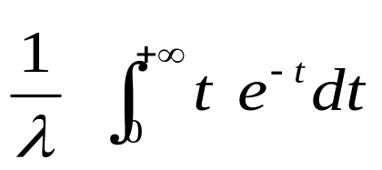
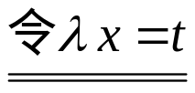
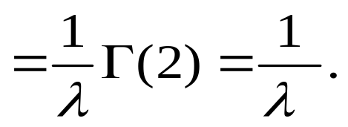
例5 设随机变量X的密度函数为
其中λ ＞0 (指数分布）
求E(X).
解

Slide 11
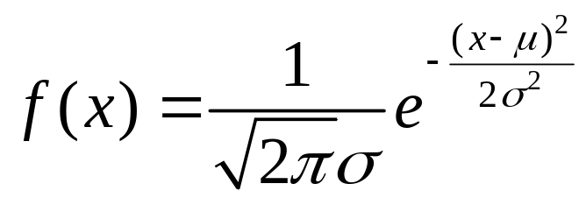
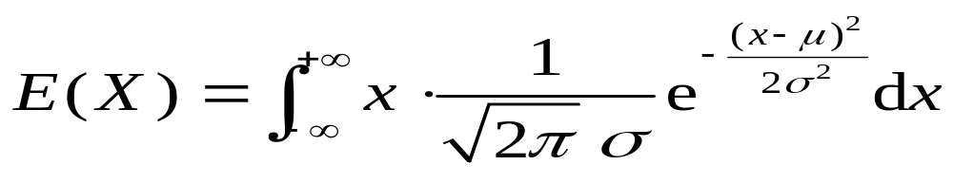
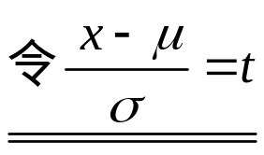
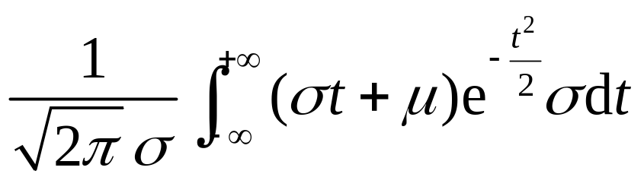
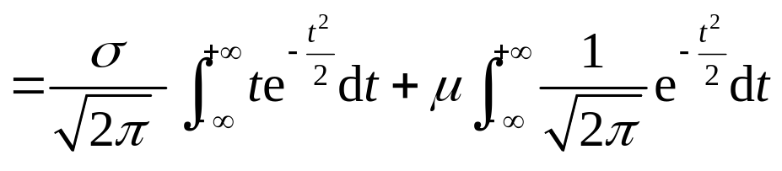

例6. 设X～N（μ,σ²）概率密度为：
，（-∞＜x＜+∞)
求E(X).

Slide 12
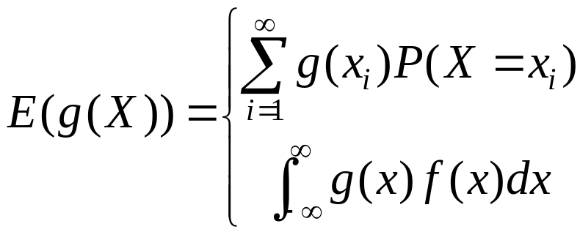
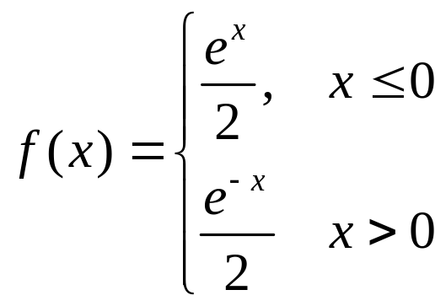
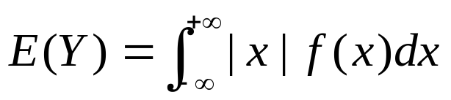
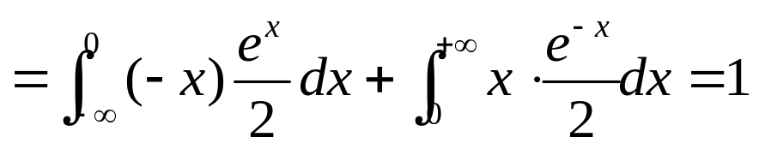
三、随机变量函数的数学期望
（1）一个随机变量函数的期望公式
设 Y=g(X) 是随机变量X的函数, 若 E(g(X)) 存在, 则
若X是离散型;
若X是连续型.
例7 设随机变量X的概率密度为
试求Y=|X|的数学期望.
解:

Slide 13
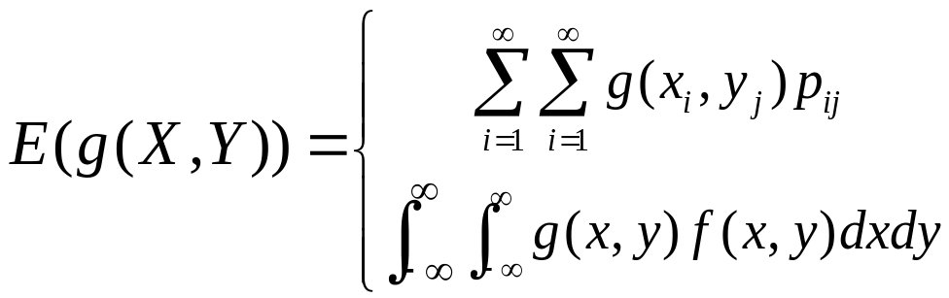
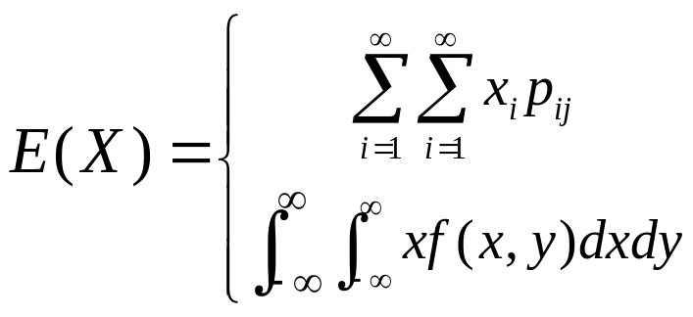
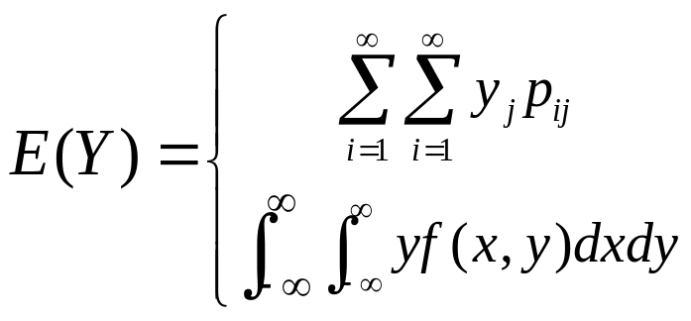
（2）二个随机变量函数的期望公式
设 Z=g(X,Y)是随机变量X,Y的函数, 若 E(g(X,Y)) 存在, 则
若(X,Y)是离散型;
若(X,Y)是连续型.
特别地
若(X,Y)是离散型;
若(X,Y)是连续型.
若(X,Y)是离散型;
若(X,Y)是连续型.

Slide 14
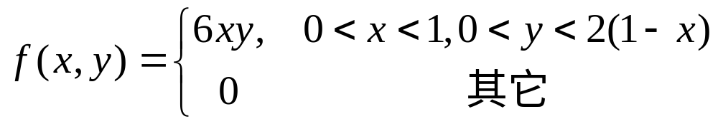
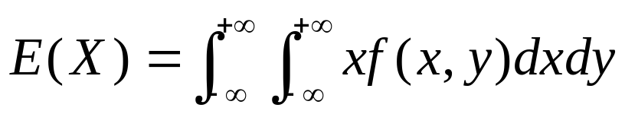
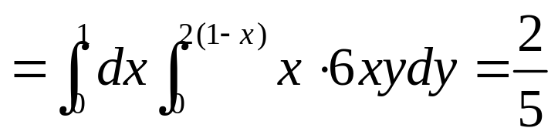
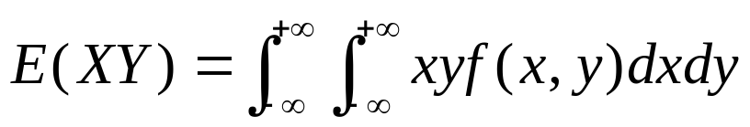
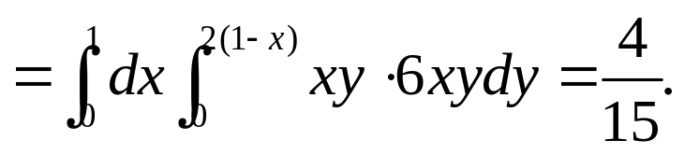
例8 设二维随机向量（X，Y）的概率密度为
y
2
y=2(1-x)
试求 E(X)及E(XY).
o
1
x
解

Slide 15
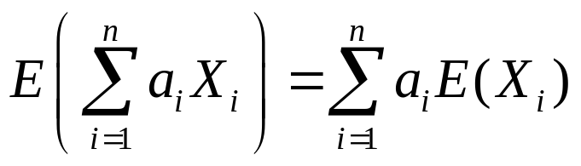
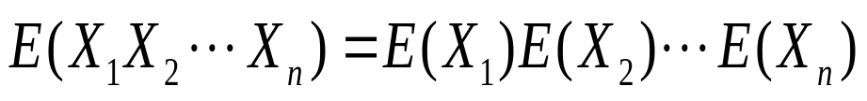

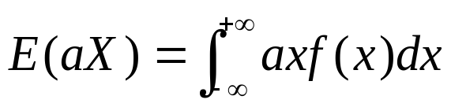
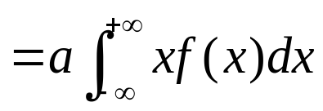

四、数学期望的性质
(1) E (C ) = C
(2) E (aX ) = a E (X )
(3) E (X + Y ) = E (X ) + E (Y )
(4) 当X ,Y 独立时，E (X Y ) = E (X )E (Y ) .
若X₁ ,X₂ ,…X_{n}独立，则
证明 (1) 把常数C看做以概率1取值C的随机变量，于是
(2) 不妨设X是连续型随机变量，密度函数为f(x)

Slide 16
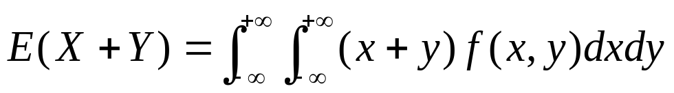
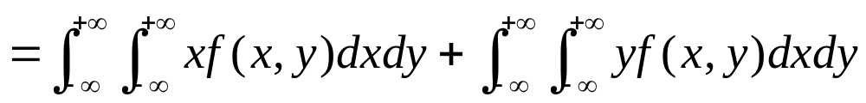

四、数学期望的性质
(1) E (C ) = C
(2) E (aX ) = a E (X )
(3) E (X + Y ) = E (X ) + E (Y )
(4) 当X ,Y 独立时，E (X Y ) = E (X )E (Y ) .
若X₁ ,X₂ ,…X_{n}独立，则
证明 (3) 不妨设(X,Y)是连续型随机变量

Slide 17
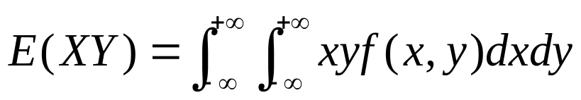
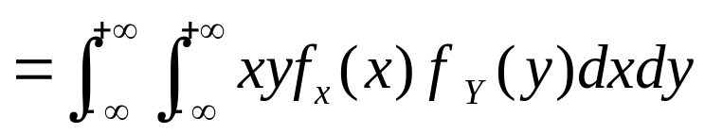
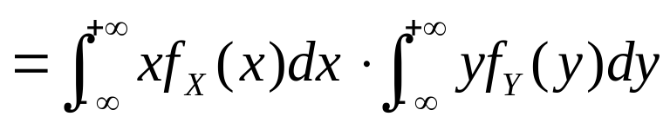

四、数学期望的性质
(1) E (C ) = C
(2) E (aX ) = a E (X )
(3) E (X + Y ) = E (X ) + E (Y )
(4) 当X ,Y 独立时，E (X Y ) = E (X )E (Y ) .
若X₁ ,X₂ ,…X_{n}独立，则
证明 (4) 不妨设(X,Y)是连续型随机变量

Slide 18
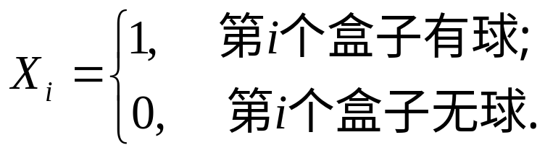
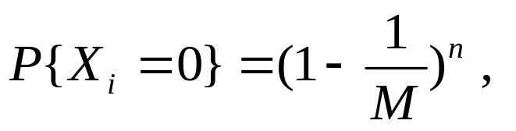
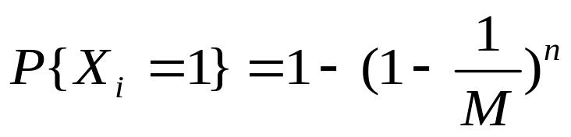
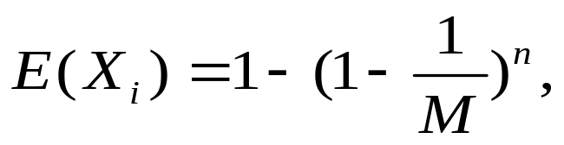

例9 将n个球放入M个盒子中,设每个球落入各个盒子是等可能的,求有球的盒子数X的期望.
解 引入随机变量
i=1,2,…,M
得
i=1,2,…,M
由于 X=X₁+X₂+…+X_{M} ,于是
E(X)=E(X₁)+E(X₂)+ …+E(X_{M}).

Slide 19


例10（应用）
验血方案的选择
为普查某种疾病, N个人需验血. 验血方案有两种：
分别化验每个人的血, 共需化验 N次；
分组化验, k 个人的血混在一起化验, 若结果为阴性,
则只需化验一次; 若为阳性, 则对 k 个人的血逐个化验,
找出有病者, 此时 k 个人的血需化验 k + 1 次.
设每人发病概率为 p, 且每人化验结果是相互独立的.试说明选择哪一方案较经济.
解 只须计算方案(2)每个人所需化验次数X的期望.
则X的概率分布为：
X
1/k
1+1/k
p_{k}

Slide 20






解 只须计算方案(2)每个人所需化验次数X的期望.
则x的概率分布为：
X
1/k
1+1/k
p_{k}
所以每人平均验血次数为
因此，只要选择k使
或
方案(2)较方案(1)经济
例如,

Slide 21
因此，只要选择k使
或
方案(2)较方案(1)经济
而且可适当选择k使E(X)达到最小.
表一: p=0.1, 对不同的k, E(X)的值.
k
2 3 4 5 8 10 30 33 34
E(X)
0.69 0.604 0.594 0.610 0.695 0.751 0.991 0.994 1.002
表二: 不同发病率p时的最佳分组k₀及其 E(X)的值.
p
0.14 0.10 0.08 0.06 0.04 0.02 0.01
k₀
3 4 4 5 6 8 11
E(X)
0.697 0.594 0.534 0.466 0.384 0.274 0.204

Slide 22








例11(应用）设某商场某种商品的年需求量X(单位：吨)在区
间［10,30］均匀分布，商场每售出一单位商品可得利润500元。若供大于求，每单位商品亏损100元；若供不应求，则可从外部调剂供应，每单位获利300元。要使商场得到最大的收益，问应进货多少？（假设进货数为［10,30］中的一个整数。）
解设进货量为a, 利润为Y,则
所以
由于X在[10,30]上均匀分布
所以
当a=23.33时，E(Y)最大，故
进货23吨。

Slide 23






练习题 游客乘电梯从底层到顶层观光，电梯于每个整点的第5分钟、25分钟和55分钟从底层起行，假设一游客在早8点的第X分钟到底层候梯处，且在[0，60]上服从均匀分布，求该游客等候的数学期望.
解 若将等候时间记成Y,那么
Y就是到达时间X的函数.
又由于X在[0,60]上服从均匀分布,
其密度函数为

Slide 24
作业：92页
1, 4，5(1), 6(1)(2), 7

Slide 25
§4.2 方差
一、方差的概念
二、重要分布的方差
三、方差的性质

Slide 26
一、方差的概念
引例：从甲，乙两车床加工的零件中各取５件，测
得尺寸如下： (单位：cm)
甲：8，9，10，11，12； 乙：9.6，9.8，10，10.2，10.4
已知标准尺寸为10(cm),公差d=0.5cm, 问那一台车床好？
以X_{甲} ，X_{乙}分别表示甲、乙两车床加工零件的长度.
易得：E(X_{甲}) =E(X_{乙})＝10，
但甲和乙零件的质量有显著差异，甲加工的零件只
有１件合格，乙加工零件全合格。
考虑 E(|X-E(X)|)
E[X-E(X)]²
8
9
10
11
12
10

Slide 27

一、方差的概念
定义1 若 E(X−E(X))² 存在，则称 E(X−E(X))² 为 X 的方差 (Variance)，记为
D(X)= E(X−E(X))²
(1) 方差反映了随机变量相对其均值的偏离程度.
方差越大, 则随机变量的取值越分散.
σ_{X} = σ (X)=
(2) 称
为X 的标准差 (Standard deviation) .
标准差的量纲与随机变量的量纲相同.

Slide 28



一、方差的概念
方差的计算
离散型随机变量
连续型随机变量
方差常用计算公式
证明：
D(X)= E[X  E(X)]²
= E[X² 2X·E(X)+ [E(X)]²]
= E(X²) 2E(X)·E(X)+ [E(X)]²
= E(X²) E ² (X)

Slide 29








例1 设随机变量X的概率密度函数为
求D(X).
解: E(X)=
所以

Slide 30




二、几种重要分布的方差
例2 设随机变量X的概率分布为（二项分布），
（k = 0，1，2，…，n）
求 D(X).
解: 由上节知
所以 D(X)=E(X²)- E²(X)= n(n -1)p² +np - n²p² = npq

Slide 31









二、几种重要分布的方差
例3 设随机变量X的概率分布为
（k =0，1，2，…）
（泊松分布）
求 D(X).
解 由上节知：
D(X)=E(X²)- E ²(X)

Slide 32








二、几种重要分布的方差
例4 设X ～U[a,b] 概率密度为：
均匀分布

Slide 33







二、几种重要分布的方差
例5 设随机变量X的密度函数为
其中λ ＞0 (指数分布）
求D(X).
解：由上节知
故

Slide 34





二、几种重要分布的方差
例6 设X～N（μ,σ²）概率密度为：
，（—∞＜x＜+∞)

Slide 35

三、方差的性质
方差的性质 （下设a，b，c均为常数）
性质1 D(C)= 0
性质2 D(CX)= C ² D(X)
性质3 D(X+C)= D(X)，D(aX+b)= a² D(X)
性质4 若X，Y是两个相互独立的随机变量，则有
D(X+Y)= D(X)+D(Y)
性质5 D(X)= 0 的充要条件是P{ X = E(X)} =1
推广 若X₁,X₂,…,X_{n}相互独立，则
D(X₁+X₂₊…+X_{n}) =

Slide 36
证明：(2) D(CX) = E {[CX － E(CX)]²}
= C² E{[X － E(X)]²} = C² D(X)
(3) D(X+C)= E{[(X+C)－E(X+C)]²}
= E{[X – E(X)]²}= D(X)
(4) D(X+Y) = E{[(X+Y)－E(X+Y)]²}
= E{[X－E(X)]+[Y－E(Y)]}²
= E{[X－E(X)]²}+ E{[Y－E(Y)]²}
+ 2E{[X－E(X)][Y－E(Y)]}
= D(X)+D(Y) + 2E{[X－E(X)][Y－E(Y)]}

Slide 37
而
E{[X－E(X)] [Y－E(Y)]}
= E[XY － E(X)Y － E(Y)X + E(X)E(Y)]
= E(XY)－E(X)E(Y)－E(X)E(Y)+E(X)E(Y)
= E(XY)－ E(X)E(Y)
由于X,Y相互独立，故有 E(XY)= E(X)E(Y)
从而有 E{[X－E(X)][Y－E(Y)]}= 0,
于是 D(X+Y)= D(X)+D(Y)．
练习：若X，Y相互独立，证明
D(X－Y)= D(X)+D(Y)

Slide 38









例7
设 D(X)>0, 令
称 Y 为 X 的标准化.
求 E(Y); D(Y).
解：

Slide 39

例3．设 X ~B( n ,p) ，求E(X)，D(X) ．
解：
i=1,2,…,n
令
则 X= X₁+X₂+…+X_{n}
显然 X_{i} 均服从(0-1)分布,
从而 E(X_{i})= p, D(X_{i}) = pq, （i =1，2，…，n）
且 X₁，X₂，…，X_{n}相互独立。
于是 E(X)= E(X₁+X₂+…+X_{n})
= E(X₁)+E(X₂)+…+E(X_{n})= np
D(X)=D(X₁+X₂+…+X_{n})
=D(X₁)+D(X₂)+…+D(X_{n})= npq

Slide 40
作业：97页
1, 2(1), 4
6 (选做)

Slide 41
§4.3 协方差和相关系数
一、协方差
二、相关系数

Slide 42



？
如何描述两个随机变量之间的关系?
若(X,Y)的全部可能取值坐标如图a,b,c, X与Y的关系各是什么?

Slide 43
一、协方差
1.定义 若E(X-E(X))(Y-E(Y))存在，则称其为随机
变量X与Y的协方差. 记为Cov(X,Y)即
Cov(X,Y) = E(X-E(X))(Y-E(Y))
协方差常用计算公式
Cov(X,Y)=E(XY )－E(X)E(Y)
Cov(X,Y)>0, 称X和Y正相关, 表示X和Y有同时增加或减少趋势.
Cov(X,Y)<0, 称X和Y负相关, 表示X增大而Y减少,或Y增大而X减少趋势.
Cov(X,Y)=0, 称X和Y不相关.

Slide 44

例1.
X
Y 1 2 3
1 0 1/6 1/12
1/4
2 1/6 1/6 1/6
1/2
求Cov(X,Y)
3 1/12 1/6 0
1/4
¼ ½ ¼
解：
E(X) = 2 , E(Y) = 2；
E(XY) =
Cov(X,Y) = 23/6 – 4 = － 1/6 ;

Slide 45












例2 设二维(X,Y)随机变量的密度函数为
求
解 因为
y
y=x
o
x

Slide 46

2. 协方差的性质
(1) Cov(X, Y) = Cov(Y, X).
(2) Cov(X, a) = 0.
(3) Cov(aX, bY) = abCov(X, Y) .
(4) Cov(X+Y, Z) = Cov(X, Z) + Cov(Y, Z).
(5) 若 X 与 Y 独立，则Cov(X, Y) = 0.
(6) D(X±Y) = D(X)+ D (Y) ± 2 Cov(X, Y)
一般地

Slide 47
例3．已知D(X)= 2，D(Y)= 4，Cov(X,Y)= -2，
求 D(3X-4Y+8).
解： D(3X-4Y+8 )
= D(3X-4Y )
=D(3X) + D(4Y) - 2Cov(3X,4Y)
= 9D(X) + 16D(Y) –24Cov(X,Y)
= 18 + 64 + 48 = 130
若X，Y相互独立，
D(3X-4Y+8 ) = D(3X) + D(4Y) = 82

Slide 48


协方差的数值在一定程度上反映了X与Y相互间
的联系,但它要受到X与Y量纲的影响.取不同的量纲,
会得到不同的协方差. 令X*=kX,Y*=kY,这时X*与Y*
二、相关系数
为了克服这一缺点,在计算X与Y的协方差之前,先
对X与Y进行标准化,以便消除量纲的影响.
Cov(X*,Y*)=k²Cov(X,Y)
再来计算X*和Y*的协方差，这样就引进了相关系数的概念.

Slide 49





1.相关系数的定义
对于随机变量X和Y,若D(X)≠0, D(Y) ≠0则称
为随机变量X和Y的相关系数（标准协方差）.
2.相关系数的性质
(1)
⇔
(2)
X 与 Y 几乎处处有线性关系。
P{Y=aX+b}=1, 且
时，a>0;
时，a<0.

Slide 50



引理 ( 柯西--许瓦兹不等式) 若X和Y的方差存在,则
[Cov(X, Y) ]² ≤ D(X)D(Y).
证明：若D(X)=0, 显然成立; 若D(X)≠0考虑实变量
t的二次函数
因 q(t) ≥0，D(X)>0，
即 方程 q(t)= 0 或者没有实根或者有重根，
于是，判别式
△= 4[Cov(X,Y)]² – 4D(X)·D(Y)≤0
即

Slide 51







2.相关系数的性质
(1)
证明：由柯西--许瓦兹不等式得.
所以
(2)
⇔
X 与 Y 几乎处处有线性关系。
P{Y=aX+b}=1
证明：充分性.若Y=aX+b (X=cY+d也一样), 则

Slide 52











证明：必要性.记
因为
所以当
由此得
或
即
Y与X几乎处处正相关.
所以当
由此得
或
Y与X几乎处处负相关.

Slide 53
相关系数ρ刻划了随机变量X和Y的线性相关程度.所以也称为线性相关系数.
当ρ = 0时 , 称X与Y不相关.不相关指的是没有线性关系,也可能有其他的函数关系.
当ρ = 1时 , 称X与Y完全正相关.当ρ = -1时 , 称X与Y完全负相关
当0<| ρ |<1时 , 称X与Y有“一定程度”的线性关系.当| |越接近与1时 , 称X与Y线性程度越高,反之越弱.

Slide 54
相关情况示意图
y
y
ρ =1
ρ =-1
x
o
x
o
y
y
-1<ρ<0
0<ρ<1
x
o
x
o

Slide 55






示例 相关系数的直观演示
对应 的(X,Y).

Slide 56






例4．设（X,Y）服从二维正态分布，求X,Y的相关系数.
解：X，Y的联合密度f(x,y)及边缘密度 f_{X}(x), f_{Y}(y) 如下：
从而说明二维正态分布随机变量X、Y相互独立当且
仅当ρ=0，即X、Y相互独立与不相关是等价的.

Slide 57


例5.
X
Y 1 2 3
1 0 1/6 1/12
1/4
求
2 1/6 1/6 1/6
1/2
3 1/12 1/6 0
1/4
¼ ½ ¼
解：
E(X) = 2 , E(Y) = 2；
E(XY) =
Cov(X,Y) = 23/6 – 4 = - 1/6 ;
E(X²) = 9/2 , E(Y²) = 9/2；
D(X) =1/2 D(Y) = 1/2

Slide 58



3.相关系数与独立性的关系
X和Y独立时， =0，但其逆不真.
由于当X和Y独立时，Cov(X,Y)= 0.
故
= 0
但由
并不一定能推出X和Y 独立.
请看下例.
例5. 设X服从(-1/2, 1/2)内的均匀分布,而Y=cos (X)，求X，Y的相关系数.
解：不难求得 Cov(X,Y)=0.
因而ρ=0，
即X和Y不相关 .
但Y与X有严格的函数关系，
即X和Y不独立 .

Slide 59










例6．(X,Y)的概率密度如下,试证X与Y既不相关也不相互独立.
证明：(1) 因为
同样 E（Y）=0
于是 ρ_{XY}= 0 ，所以 X与Y不相关。
(2)
因f_{X}(x)f_{Y}(y)≠f(x,y)，
故X与Y不相互独立.

Slide 60

相关系数刻划了X和Y间“线性相关”的程度.
由X与Y不相关，不一定能推出X与Y独立.
但若X与Y独立，则X与Y一定不相关.
然而对下述情形，独立与不相关等价
若(X,Y)服从二维正态分布，则
X与Y独立
X与Y不相关

Slide 61


练 习 题
1.将一枚不均匀硬币投掷n次，以Ｘ和Ｙ分别表示出现正面和反面的次数，则Ｘ和Ｙ的相关系数为
（Ａ）－１; （Ｂ）０; （Ｃ） ½ ; (D) 1 .
2.设随机变量Ｘ和Ｙ独立同分布，记U=X+Y, V=X-Y,则Ｕ和Ｖ
（Ａ）不独立； （Ｂ）独立；
（Ｃ）相关系数为０； （D）相关系数不为０。
3.设随机变量Ｘ的概率密度为
求Ｘ与|X|的协方差，问Ｘ和|X|是否不相关，是否相互
独立．

Slide 62


§4.4 矩和协方差矩阵
X的k 阶原点矩：E(X^{k}) ， k = 1, 2, ….
X的k 阶中心矩：E[X−E(X)]^{k} ， k = 1, 2, ….
显然，期望是X的一阶原点矩，
方差是X的二阶中心矩.
X和Y的k+l 阶混合原点矩：
X和Y的k+l 阶混合中心矩：
协方差Cov(X,Y)是X和Y的二阶混合中心矩.

Slide 63



协方差矩阵的定义
将二维随机变量（X₁ , X₂）的四个二阶中心矩
这是一个
对称矩阵
排成矩阵的形式:
称此矩阵为（X₁ , X₂）的协方差矩阵.

Slide 64



类似定义n维随机变量(X₁,X₂, …,X_{n}) 的协方差矩阵.
若
i, j=1,2,…,n
都存在,
称矩阵
为(X₁,X₂, …,X_{n}) 的协方差矩阵
协方差阵是对称、非负定矩阵.

Slide 65


例7: 设(X,Y)~N(μ₁,μ₂,σ₁²,σ₂²,ρ),求X和Y的协方差矩阵.
解 因为
所以X和Y的协方差矩阵为

Slide 66
作业：102页
3, 4, 6

